Slide 1

Слайд 1
Позиционный анализ модели
МОУ СОШ № 3

Slide 2
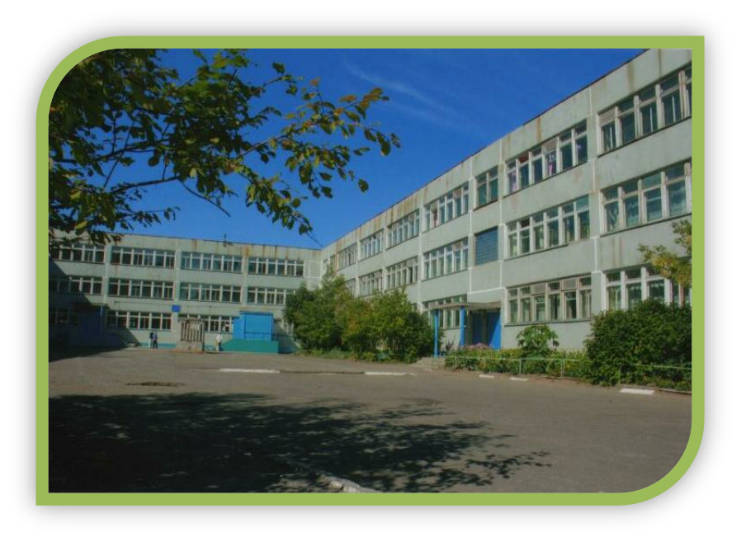
Слайд 2
Наша
школа № 3 –
это школа
равных возможностей!!!
Муниципальное общеобразовательное учреждение средняя общеобразовательная школа № 3
г.Комсомольска-на-Амуре

Slide 3
Муниципальное общеобразовательное учреждение средняя общеобразовательная школа № 3 г.Комсомольска-на-Амуре
681029
г. Комсомольск-на-Амуре,
пр. Победы, 47/3.
E-mail: shool_379@mail.ru
Сайт школы № 3
http://www.kshool 3.edu.27.ru /
Слайд 3

Slide 4
АФОРИЗМ ДНЯ
Слайд 4
«Эффекты образования и воспитания растянуты
во времени,
но проверять их в некоторых случаях будет слишком поздно…»

Slide 5
Позиционный анализ
- адекватный способ восприятия и изменения реальности
Слайд 5

Slide 6
Целью позиционного анализа является определение места, занимаемого любым предприятием, по отношению к другим предприятиям.
Объективные сходства и отличия школ отступают на второй план, так как важны не реальные их характеристики, а именно то, как они представляются в глазах потребителей.
Слайд 6

Slide 7
НАЗНАЧЕНИЕ
ПОЗИЦИОНИРОВАНИЯ
Слайд 7
Позиционирование предназначено для выработки ответов руководством школы на следующие вопросы:
1. Где мы находимся по отношению к запросам?
2. Куда предпочтительней нам направляться в дальнейшем?!
ГЛАВНОЕ - ЭФФЕКТИВНОСТЬ!

Slide 8
О профильной школе начали говорить в конце 2001 года, когда появилось распоряжение Правительства РФ № 1756-р об одобрении Концепции модернизации российского образования.
На старшей ступени школы предусматривается профильное обучение, то есть создаётся система специализированной подготовки, “ориентированной на индивидуализацию обучения и социализацию обучающихся”.
На базе этого документа в школе были открыты 2 профильных направления обучения.
Слайд 8

Slide 9
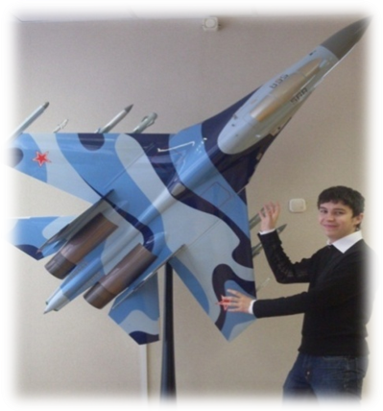
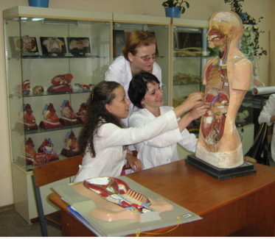
На базе нашей школы открыты профильные классы
Слайд 9
медицинский профиль
совместно с медицинским колледжем
инженерный профиль
совместно с МАФ КнАГТУ
Привлечение потенциала ВУЗов и ССУЗов на старшей ступени обучения позволяет повысить качество обучения

Slide 10
-
Профильная школа в своей концепции организации естественно - научного и технологического профилей обучения при выстраивании индивидуальных образовательных маршрутов старшеклассников не может обойтись без партнеров. Часть образовательного процесса быть вынесена на учебную и производственную базу предприятий производственной сферы города.
Таким образом, стало возможным реализовать дуальное обучение совместно с медколледжем и вести полноценную исследовательскую деятельность в университетских классах.
Слайд 10

Slide 11

СЕТЕВОЕ ВЗАИМОДЕЙСТВИЕ
С УЧРЕЖДЕНИЯМИ ОБРАЗОВАНИЯ,
ПРЕДПРИЯТИЯМИ И ОРГАНИЗАЦИЯМИ ГОРОДА
Слайд 11
ОАО Филиал «Компании
«Сухой» «КнААЗ
им. Ю.А. Гагарина»
Комсомольский-на-Амуре
металлургический техникум
Комсомольский–на-Амуре
государственный
технический университет (МАФ)
Комсомольский – на - Амуре
политехнический техникум
Амурский государственный
педагогический университет
Хабаровский государственный
медицинский колледж
Комсомольский–на - Амуре
строительный колледж
Государственное учреждение
центр занятости населения
г. Комсомольска-на-Амуре
Краевой молодежный
социальный медико-
педагогический центр

Slide 12

Слайд 12
Насильственной профилизации школы быть не должно. Профили могут и должны возникать лишь там, где есть для них
УСЛОВИЯ
выполнения заказа общества.

Slide 13
ГОСУДАРСТВЕННЫЙ ЗАКАЗ
Слайд 13
Создание условий для получения учащимися качественного образования в соответствии с государственными стандартами; развитие творческой, конкурентоспособной, общественно-активной, функционально-грамотной, устойчиво развитой личности.

Slide 14
СОЦИАЛЬНЫЙ ЗАКАЗ
Слайд 14
организация учебного процесса в безопасных и комфортных условиях;
обеспечение качества образования, позволяющего выпускникам эффективно взаимодействовать с экономикой и обществом в соответствии с требованиями времени;
воспитание личности ученика, его нравственных и духовных качеств;
обеспечение досуговой занятости и создание условий для удовлетворения интересов и развития разнообразных способностей детей;
воспитание ответственного отношения учащихся к своему здоровью и формирование навыков здорового образа жизни.

Slide 15
ЗАКАЗ РОДИТЕЛЕЙ
Слайд 15
возможность получения качественного образования;
создание условий для развития интеллектуальных и творческих способностей учащихся;
сохранение здоровья.

Slide 16
Возрастные этапы среднего общего образования и планируемые образовательные результаты
Слайд 16
15 - 17 лет – период наибольшей социальной активности и самоопределения. Дети активно осваивают все ее пространство, работают в разновозрастных группах, интенсивно ищут свои интересы предпочтения. Они охотно принимают все новое, но этот интерес, как правило, непрочен и быстро переключается. Дети с удовольствием пробуют себя в различных формах интеллектуальной деятельности, начиная осознавать значимость интеллектуального развития, в том числе и в межличностных отношениях.

Slide 17
«Портрет выпускника школы» ФГОС | Портрет НАШЕГО уникального выпускника
любящий свой край и свою Родину, знающий свой родной язык, уважающий свой народ, его культуру и духовные традиции | Любящий свой город, свою школу, знающий свои традиции
осознающий и принимающий ценности человеческой жизни, семьи, гражданского общества, многонационального российского народа, человечества | Толерантный, проявляющий инициативу
активно и заинтересованно познающий мир, осознающий ценность труда, науки и творчества | Умеющий трудиться
умеющий учиться, осознающий важность образования и самообразования для жизни и деятельности, способный применять полученные знания на практике | Способный к самоанализу
социально активный, уважающий закон и правопорядок, соизмеряющий свои поступки с нравственными ценностями, осознающий свои обязанности перед семьей, обществом, Отечеством | Осознающий своё предназначение
осознанно выполняющий правила здорового и безопасного для себя и окружающих образа жизни | Активный проводник здорового образа жизни
уважающий других людей; умеющий вести конструктивный диалог, достигать взаимопонимания, сотрудничать для достижения общих результатов
ориентирующийся в мире профессий, понимающий значение профессиональной деятельности для человека | Знающий свои профессиональные склонности

Slide 18
Необходим СТРОГИЙ УЧЁТ особенностей подросткового возраста, успешность и своевременность формирования новообразований познавательной сферы, качеств и свойств личности
Слайд 18

Slide 19
КАК ?????
Слайд 19

Slide 20

Уроки одновозрастные и разновозрастные, занятия, тренинги, проекты, практики, конференции
1
Слайд 20

Slide 21
Слайд 21

Slide 22
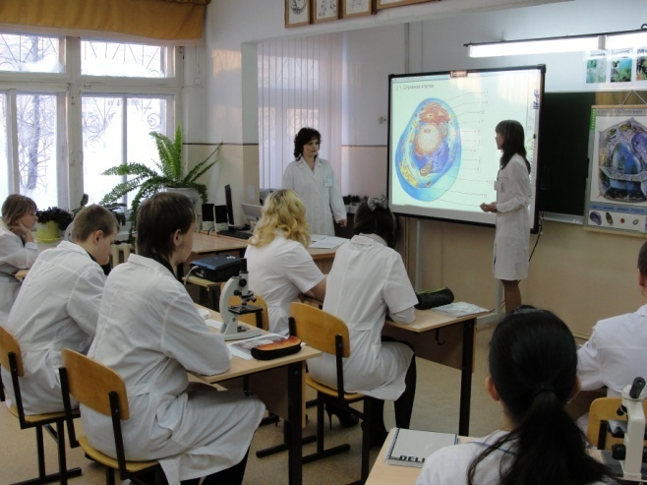
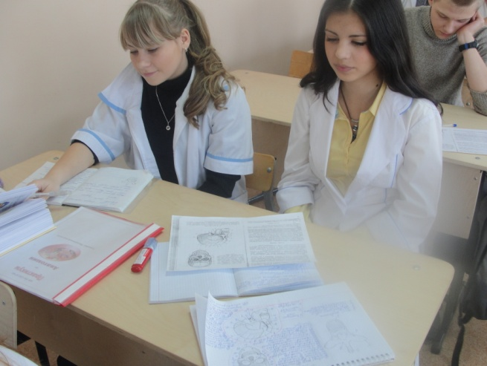
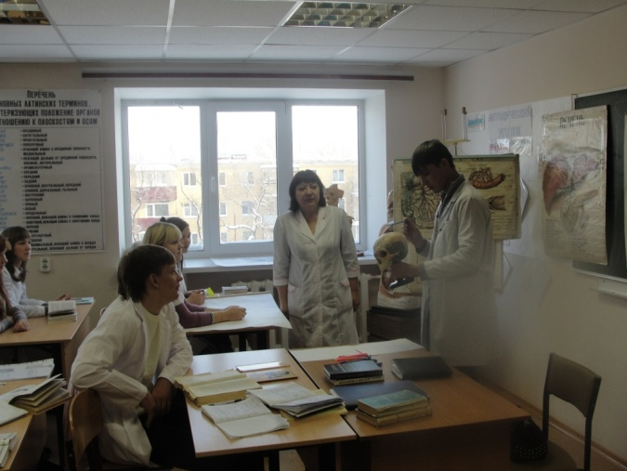
Слайд 22

Slide 23

ЭЛЕКТИВНЫЕ КУРСЫ
Слайд 23
Машиностроительное черчение
Введение в специальность
Основы вычислительной техники
Слесарное дело
Современные компьютерные технологии
Метрология и основы взаимозаменяемости
Конструкция самолета
Системы автоматизированного проектирования
Технология изготовления деталей самолета
Технологический процесс сборочно-клепальных работ
Методы решения физических задач
Информационные системы и модули

Slide 24

ЭЛЕКТИВНЫЕ КУРСЫ
Слайд 24
Решение химических задач
Клетки и ткани
Анатомия
Физиология
Микробиология
Латинский язык

Slide 25
Выбор и реализация индивидуальных образовательных траекторий
Слайд 25
Необходимо привлекать учащихся к обсуждению содержания вариативной части программы или курсов по выбору и кружков, форм самостоятельной работы и видов домашнего задания.
Учащимся непременно должна быть предоставлена возможность оценивать свою деятельность, достижения других, эффективность используемых для достижения поставленных целей средств, а также возможность открыто и публично выражать свое мнение, аргументированно обосновывая свою позицию.

Slide 26
2
Организовать систему социальной жизнедеятельности и группового проектирования социальных событий, предоставить подросткам поле для самопрезентации и самовыражения.
Слайд 26

Slide 27
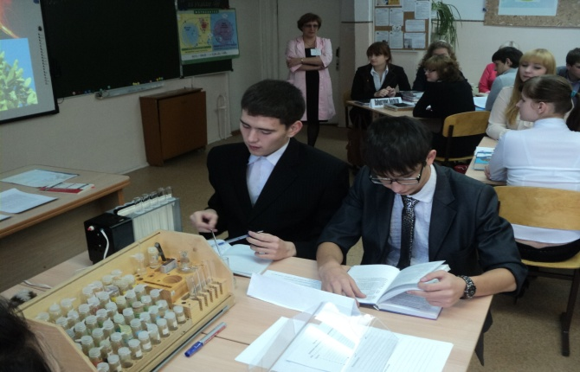
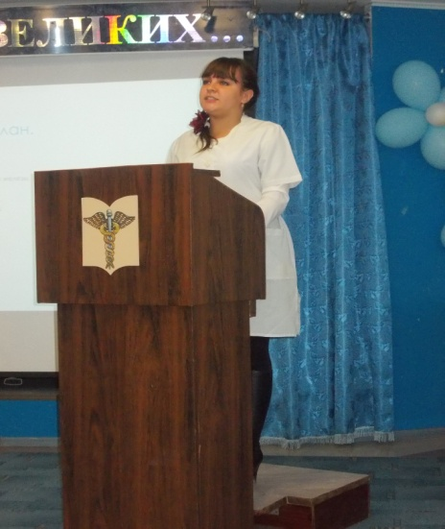
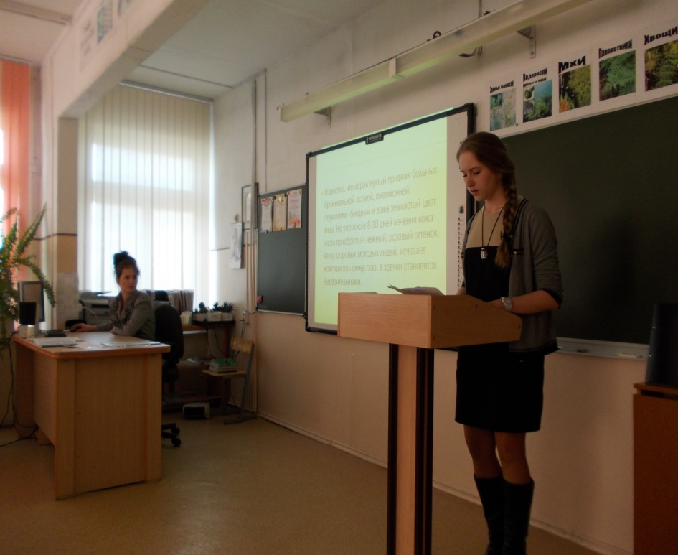
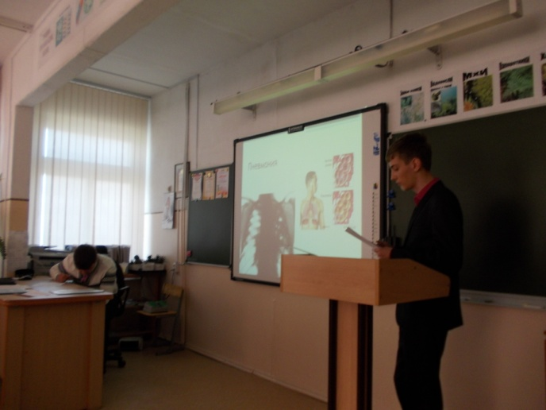
3
Создать пространство для реализации разнообразных творческих замыслов подростков, проявления инициативных действий
Результативность- проекты
Слайд 27

Slide 28
ВНЕШКОЛЬНАЯ ДЕЯТЕЛЬНОСТЬ
Слайд 28
Основной педагогической единицей является социальная практика — педагогически моделируемая в реальных условиях общественно-значимая задача, участие в решении которой формирует у воспитанников социальную компетентность и опыт конструктивного гражданского поведения и морального выбора.

Slide 29
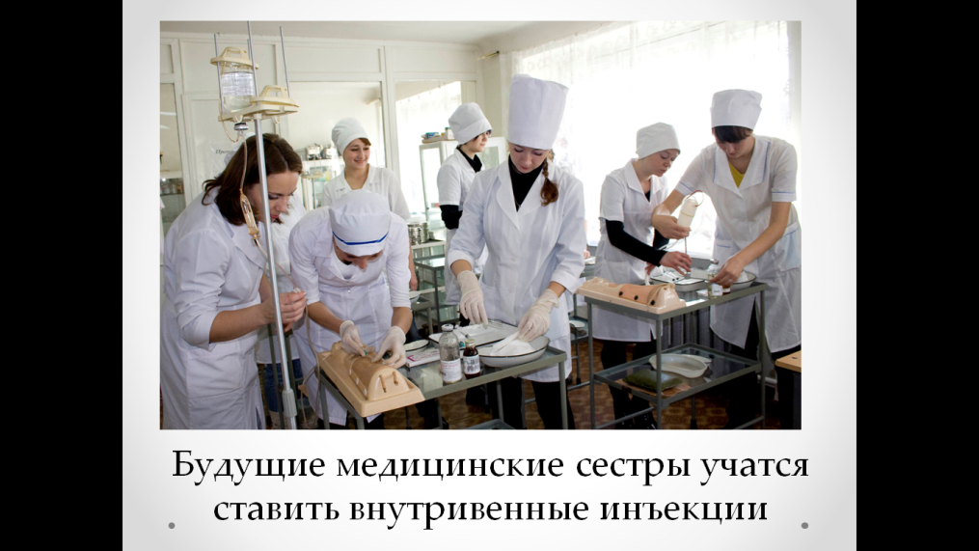
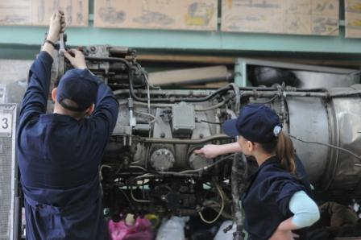
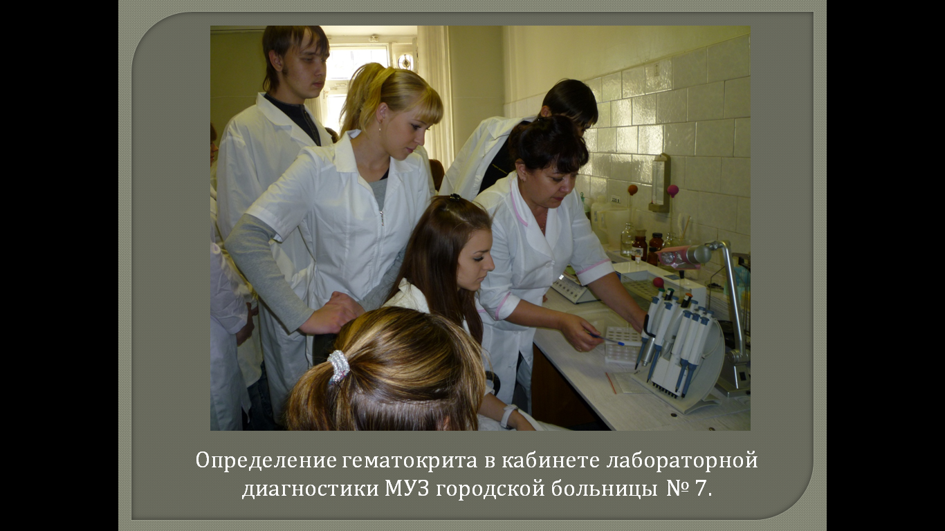
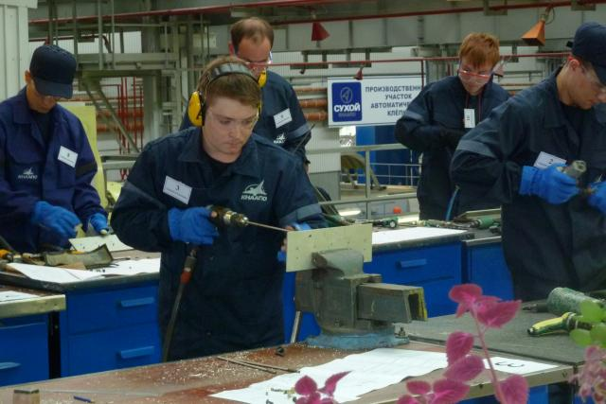
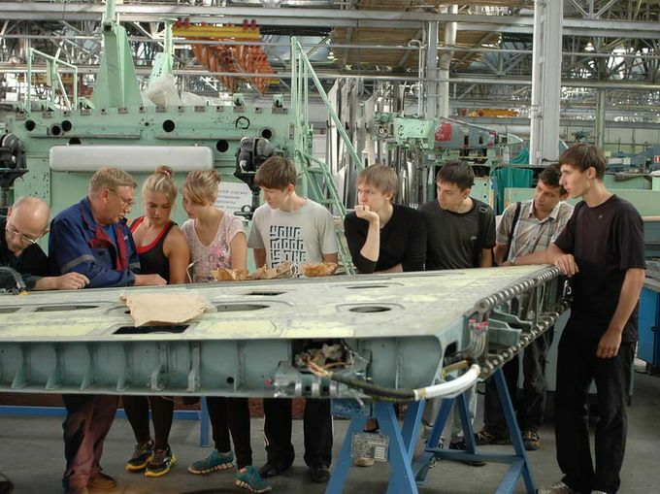
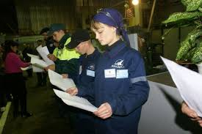
ВНЕШКОЛЬНАЯ ДЕЯТЕЛЬНОСТЬ
Слайд 29

Slide 30
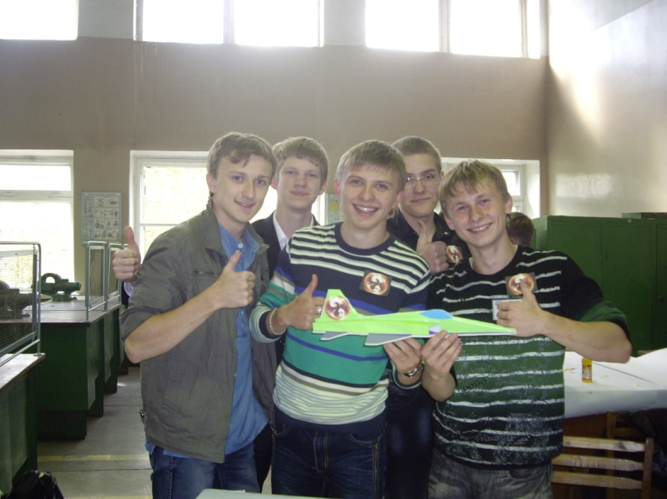
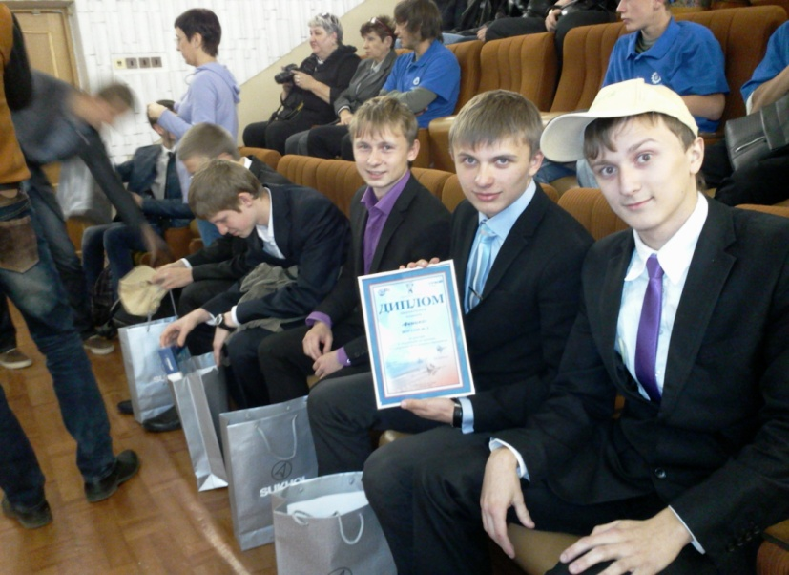
Слайд 29
ОЛИМПИАДА МАФ

Slide 31
СЕГОДНЯ НАША ЦЕЛЬ
Совершенствование системы профильного обучения в старших классах, ориентированной на индивидуализацию обучения и социализацию обучающихся с учетом реальных потребностей рынка труда

